Slide 1
第二节
第六章
定积分在几何学上的应用
一、 平面图形的面积
二、立体体积
三、 平面曲线的弧长

Slide 2
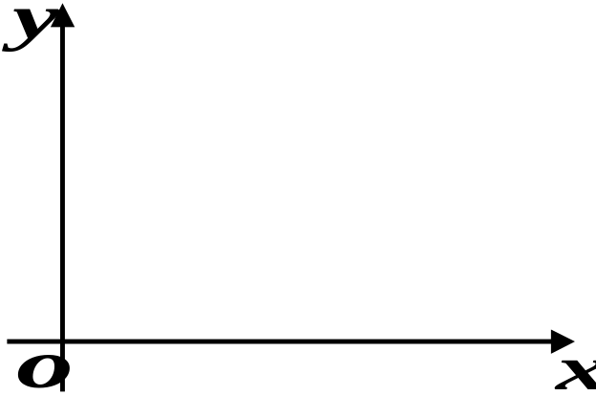








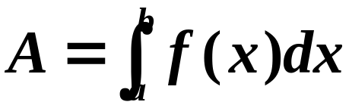
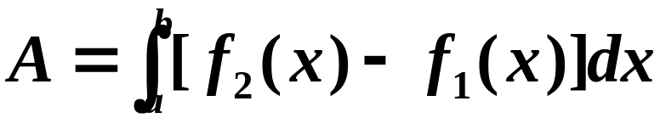
一、平面图形的面积
（1）直角坐标系情形
曲边梯形的面积
曲边梯形的面积

Slide 3
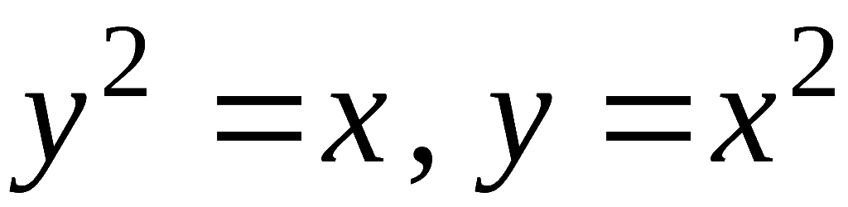
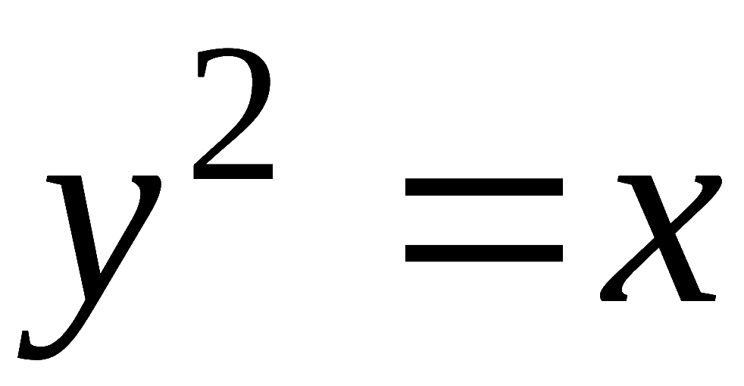
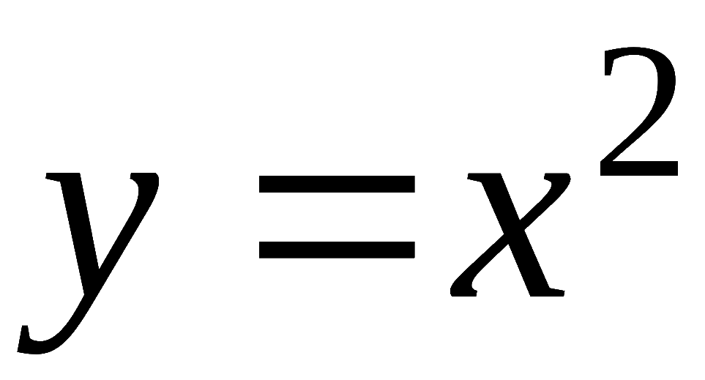

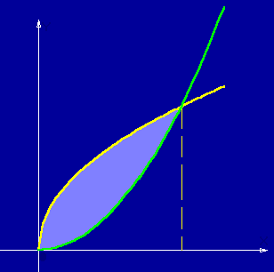

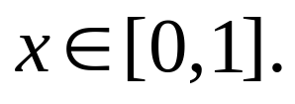
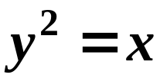

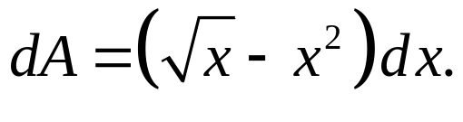
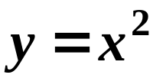
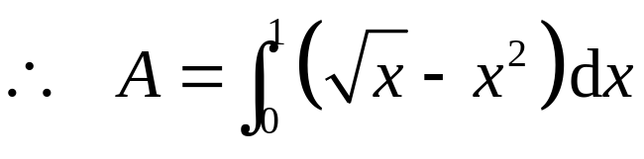




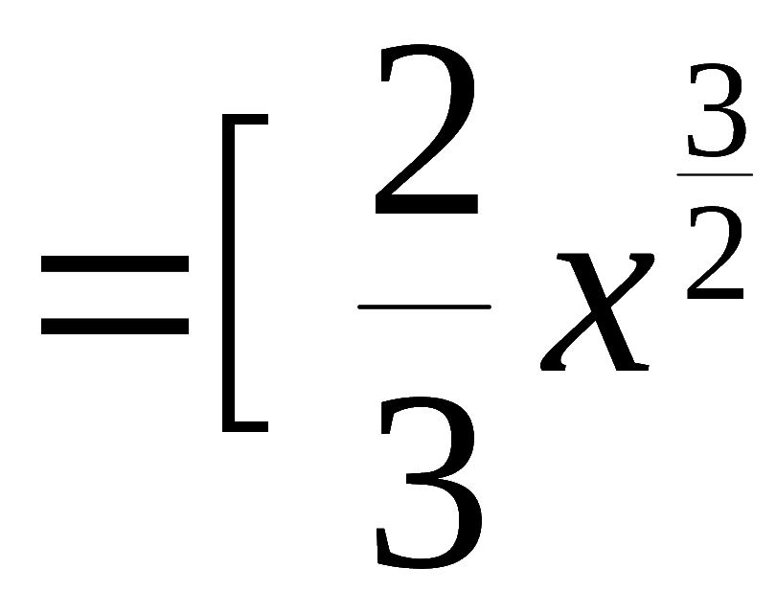
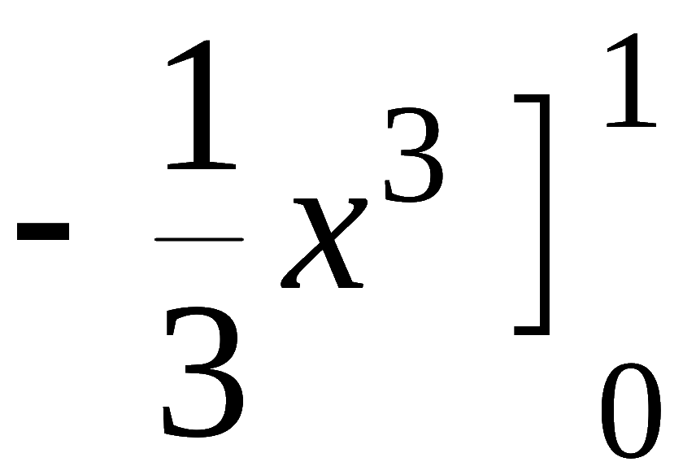

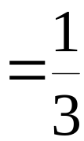
例1. 计算两条抛物线
在第一象限
所围图形的面积 .
解: 由
得交点
选x为积分变量，
面积元素为
注：取y为积分变量亦可.

Slide 4
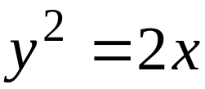

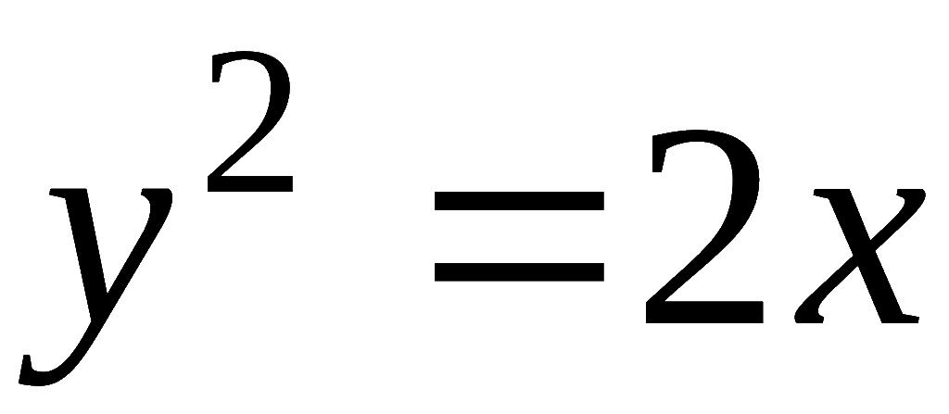

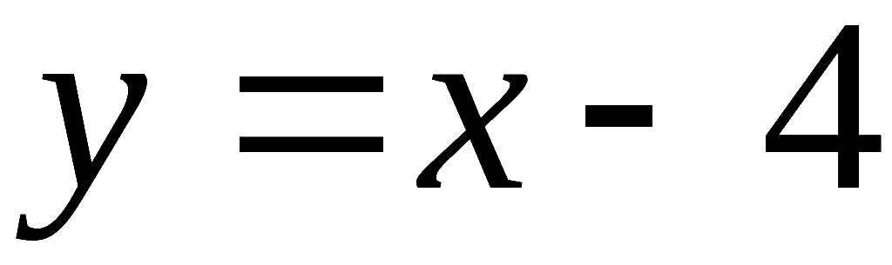
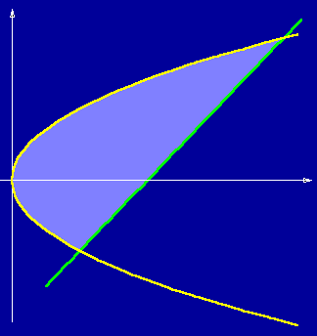

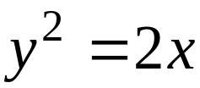
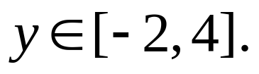


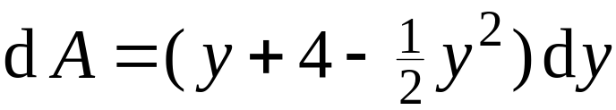

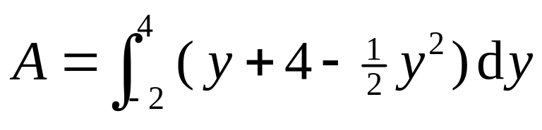

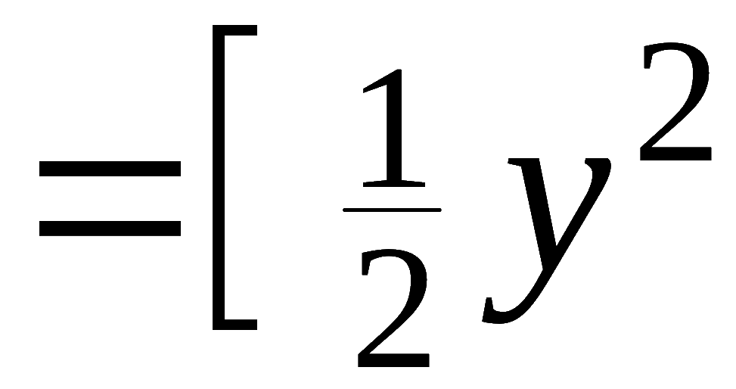
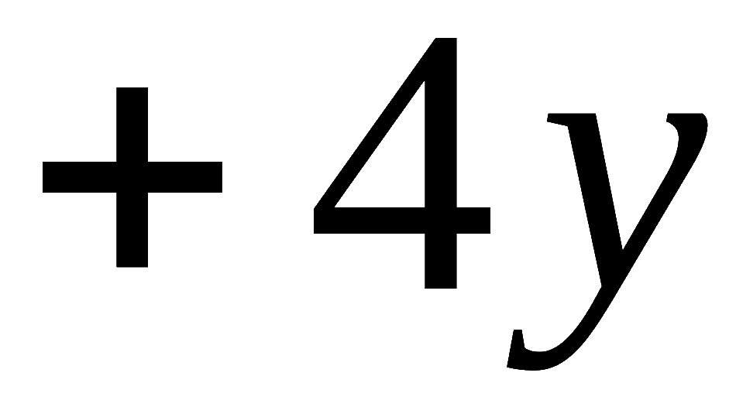
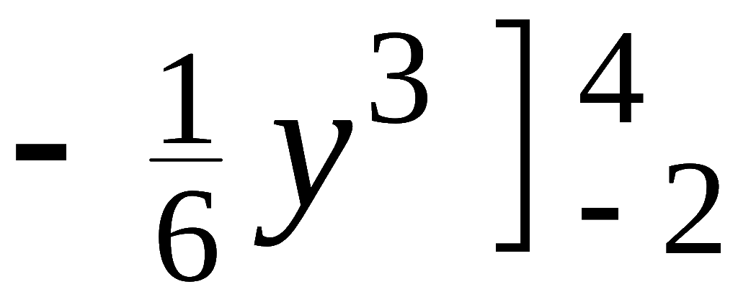

例2. 计算抛物线
与直线
所围图形
的面积 .
解: 由
得交点
选取 y 作积分变量,
面积元素为
则有
注：选择合适的积分变量，以方便计算为宜.

Slide 5
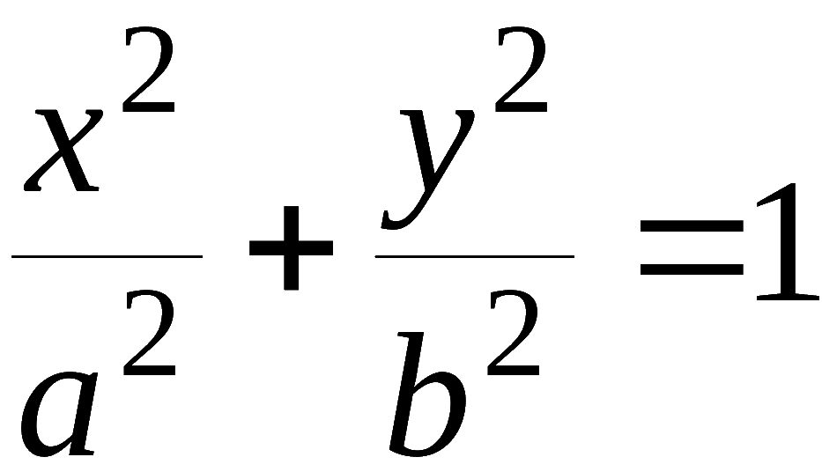


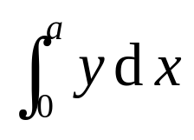

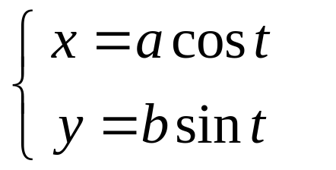



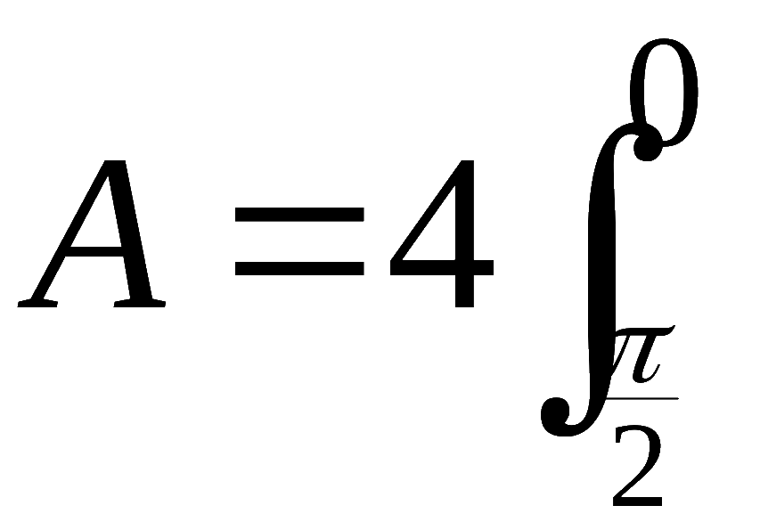
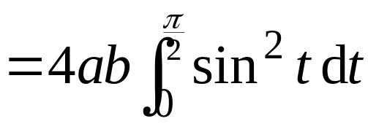
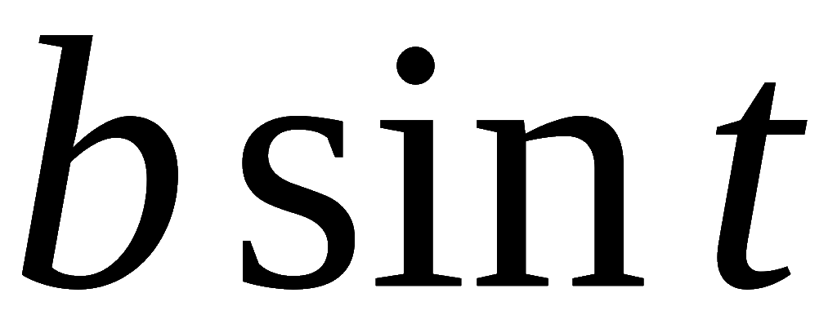
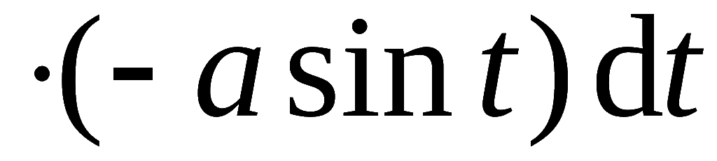

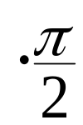


例3. 求椭圆
所围图形的面积 .
解: 利用对称性 ,
首先
利用椭圆的参数方程
应用定积分换元法得
当 a = b 时得圆面积公式
注：会灵活利用曲线的参数方程对定积分进行换元计算.

Slide 6
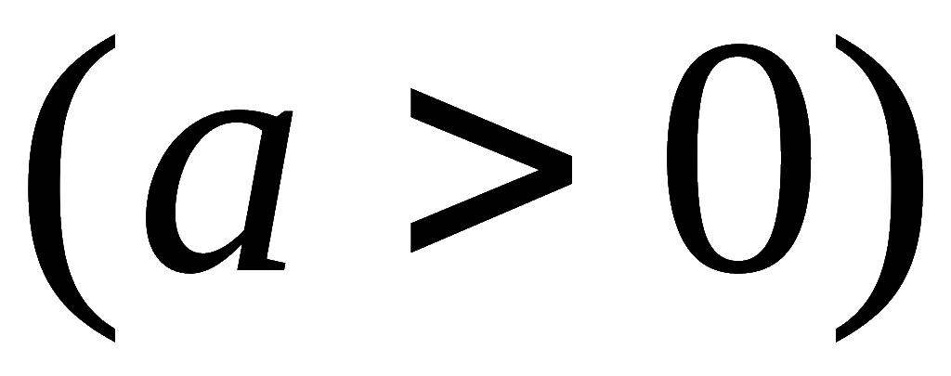
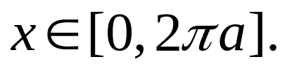
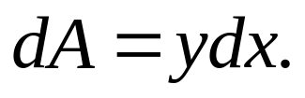


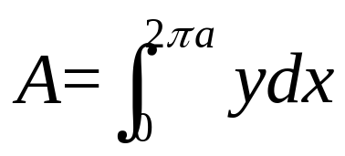


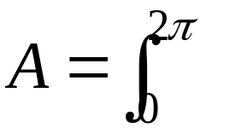


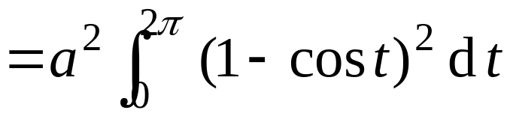
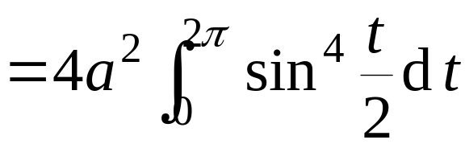
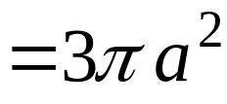
例4. 求由摆线
的一拱与 x 轴所围平面图形的面积 .
解:
选x为积分变量，
面积元素为
则所求面积为
利用摆线的参数方程对定积分进行换元计算.
即令

Slide 7




2. 极坐标情形
回顾：关于极坐标系
(1)极坐标系的建立：极点，极轴
平面点的极坐标：
(极径，极角)
(2)点的极坐标与直角坐标的关系：
(3)极坐标系中曲线的方程：

Slide 8
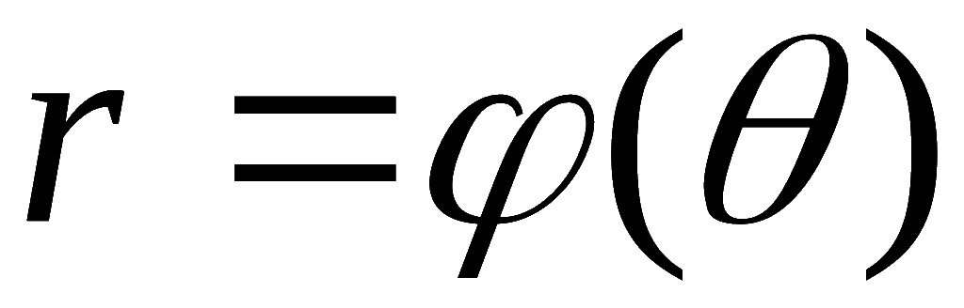
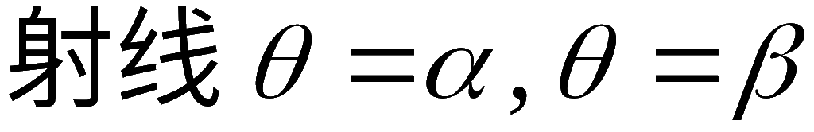
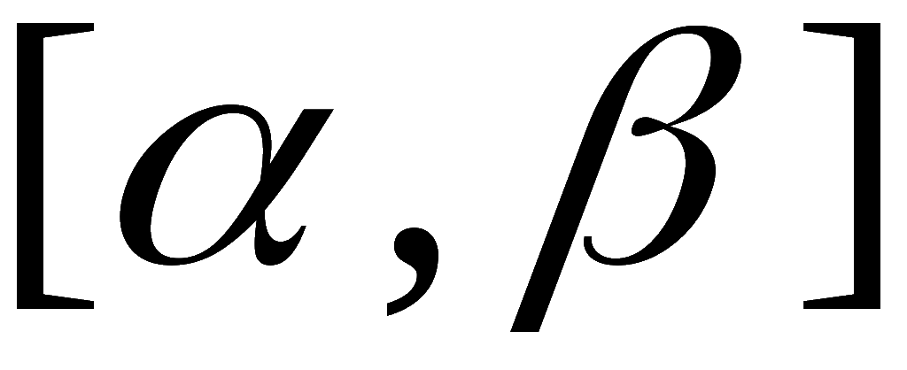
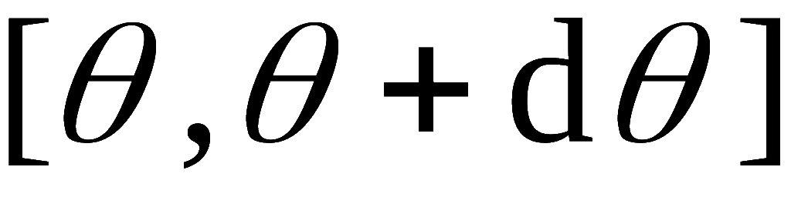
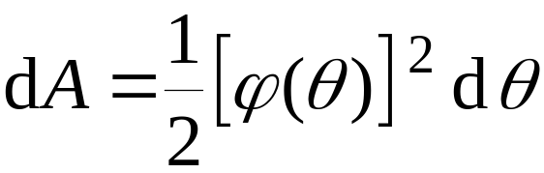


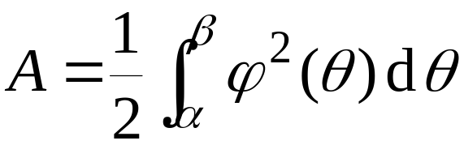



求由曲线
及
围成的曲边扇形的面积 .
在区间
上任取小区间
则对应该小区间上曲边扇形面积的近似值为
所求曲边扇形的面积为

Slide 9
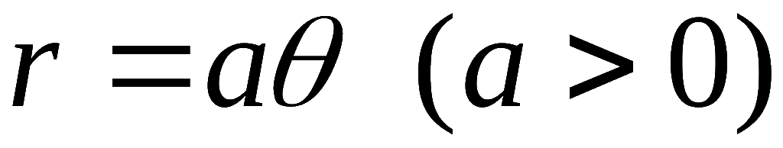
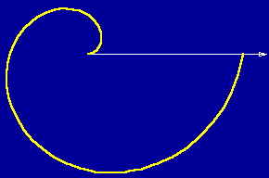









例5. 计算阿基米德螺线
对应 θ 从 0 变
到 2π 所围图形面积 .
解:
点击图片任意处
播放开始或暂停

Slide 10














例6. 计算心形线
所围图形的
面积 .
解:
(利用对称性)
Notes:
运行时, 点击按钮“心形线”, 可演示心形线的生成, 并自动返回.

Slide 11



二、立体体积
（1）旋转体的体积
旋转体就是由一个平面图形绕这平面内一条直线旋转一周而成的立体．这直线叫做旋转轴．
圆柱
圆锥
圆台

Slide 12










y
o
x
旋转体的体积为：

Slide 13











Slide 14










解
直线 方程为

Slide 15







Slide 16








解
注：会灵活利用曲线的参数方程对定积分进行换元计算.

Slide 17
















注：会求空心立体的体积.

Slide 18










（2）已知平行截面面积函数的立体体积
设所给立体垂直于x 轴的截面面积为A(x),
上连续,
则对应于小区间
的体积元素为
因此所求立体体积为
关键：找出截面面积函数.

Slide 19












例10. 一平面经过半径为R 的圆柱体的底圆中心 ,
并
与底面交成 α 角,
计算该平面截圆柱体所得立体的体积 .
解: 如图所示取坐标系,
则圆的方程为
垂直于x 轴 的截面是直角三角形,
其面积为
利用对称性

Slide 20

思考题

Slide 21











思考题解答
交点
立体体积

Slide 22











三、平面曲线的弧长
定义: 若在弧 AB 上任意作内接折线 ,
当折线段的最大
边长 λ→0 时,
折线的长度趋向于一个确定的极限 ,
则称
此极限为曲线弧 AB 的弧长 ,
即
并称此曲线弧为可求长的.
定理: 任意光滑曲线弧都是可求长的.
(证明略)

Slide 23










(1) 曲线弧由直角坐标方程给出:
弧长元素(弧微分) :
(P168)
因此所求弧长

Slide 24




(2) 曲线弧由参数方程给出:
弧长元素(弧微分) :
因此所求弧长

Slide 25





(3) 曲线弧由极坐标方程给出:
则得
弧长元素(弧微分) :
(自己验证)
因此所求弧长

Slide 26













例11. 求阿基米德螺线
相应于 0≤θ≤2π
一段的弧长 .
解:
(P376 公式39)
Notes:
根据学时安排, 若本次课只讲到此处, 则运行时点击按钮“小结”转向“内容小结”第一部分,
并根据情况运行后面的思考与练习题, 然后结束本次课.

Slide 27








例12. 求连续曲线段
的弧长.
解:
Notes:
典型P282 例1.24

Slide 28
作业：
第286页：1.(3); 5.(1);9;12;18;19;21;22;29

